Slide 1
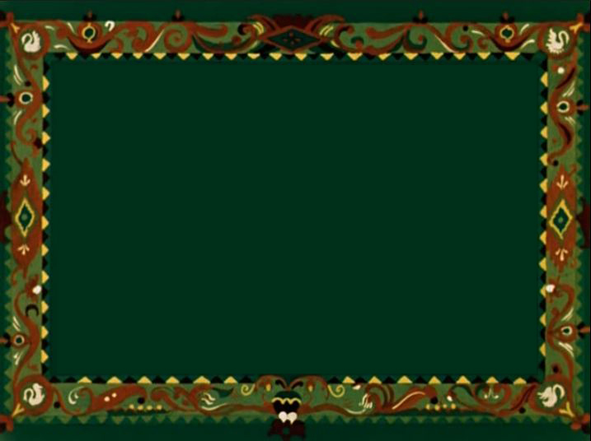
Урок математики по русской народной сказке «Гуси-лебеди» с использованием ИКТ в 1 классе
Учитель МБОУ СОШ № 51
Козлова Е. Е.

Slide 2
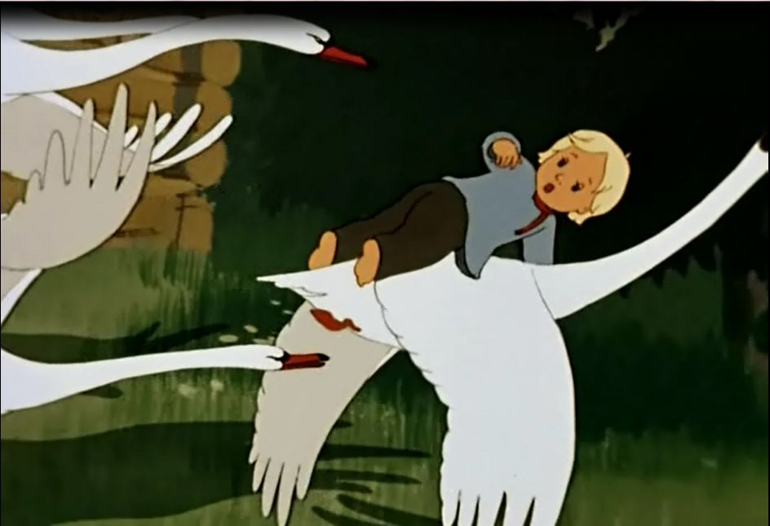

Slide 3
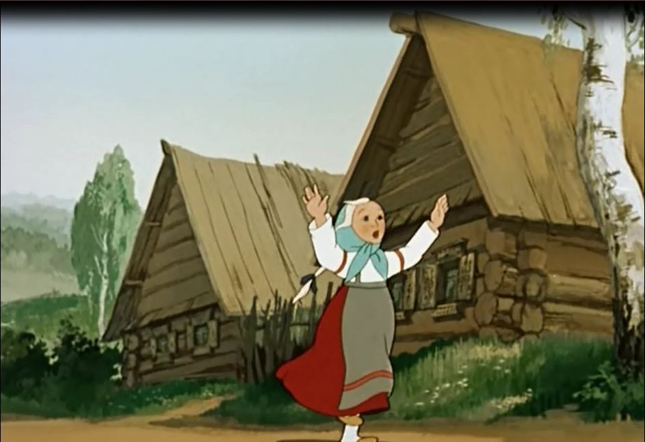

Slide 4
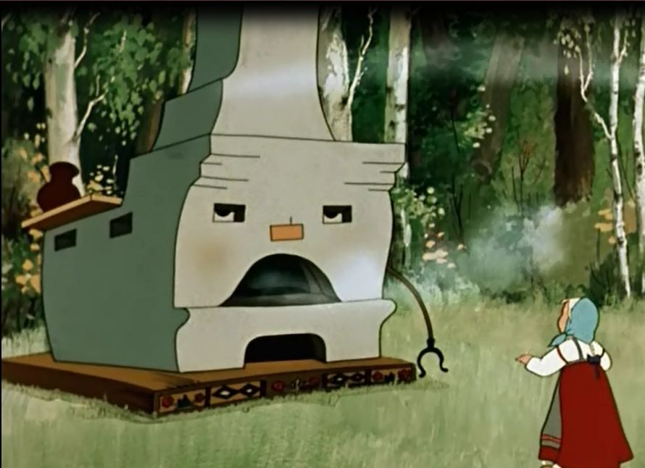
Молодцы, ребята!
Гуси полетели к дикому саду!

Slide 5
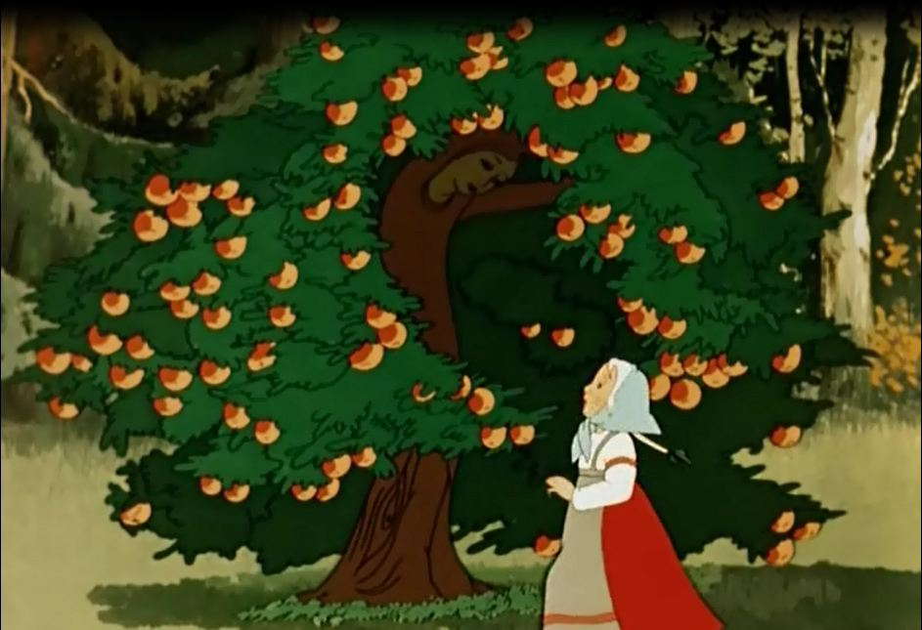

Slide 6
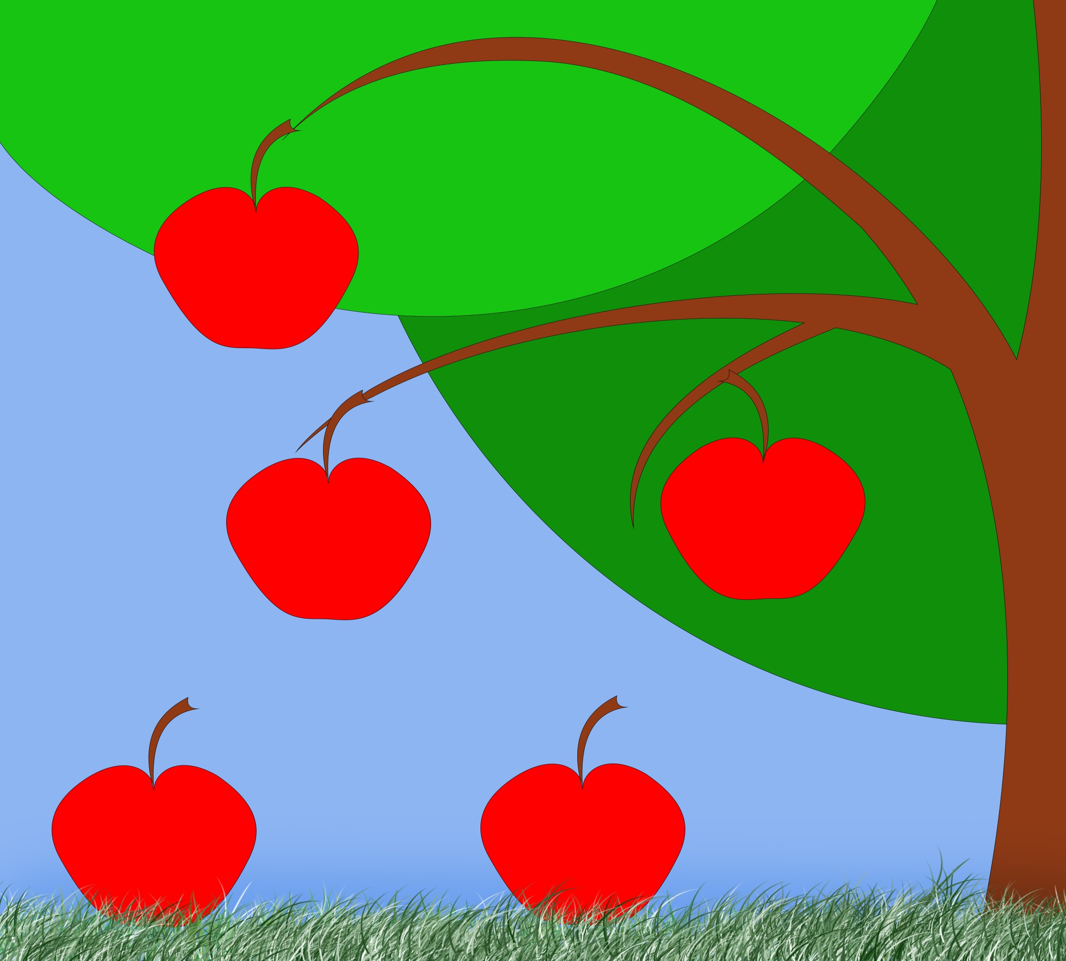
1
2 + = 3
1
4
4 + = 5
- 2 = 2
6
3
- 2 = 4
2 + = 5

Slide 7
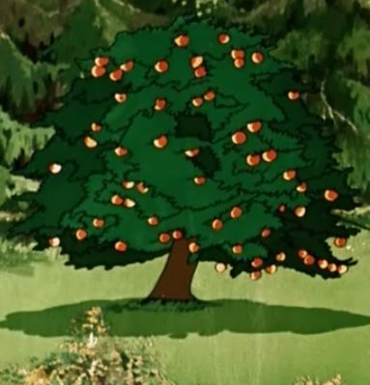
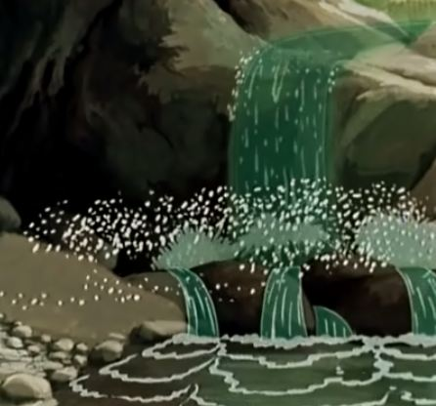
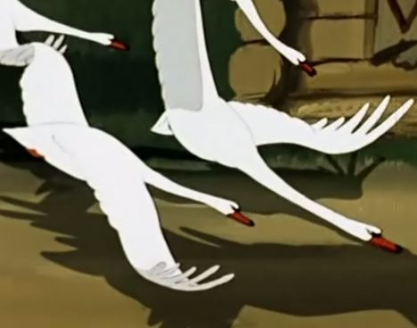
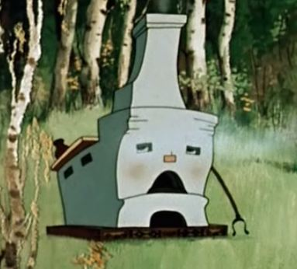

Slide 8
К речке полетели гуси-лебеди!

Slide 9
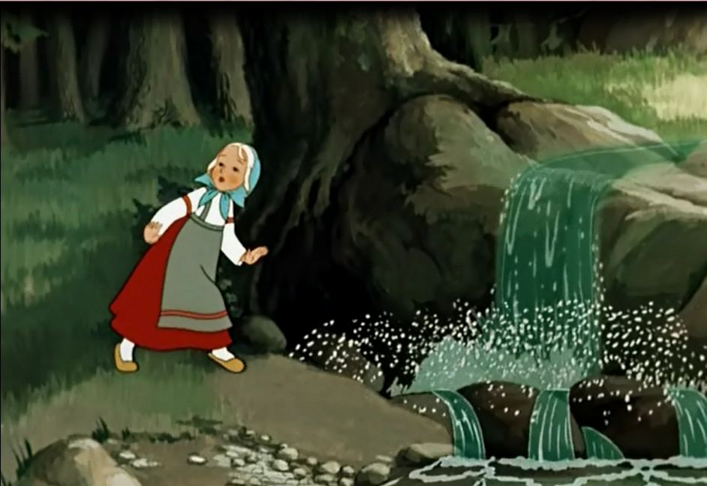
У тебя помощников много!
Попроси их!
Собери дом из геометрических фигур!

Slide 11
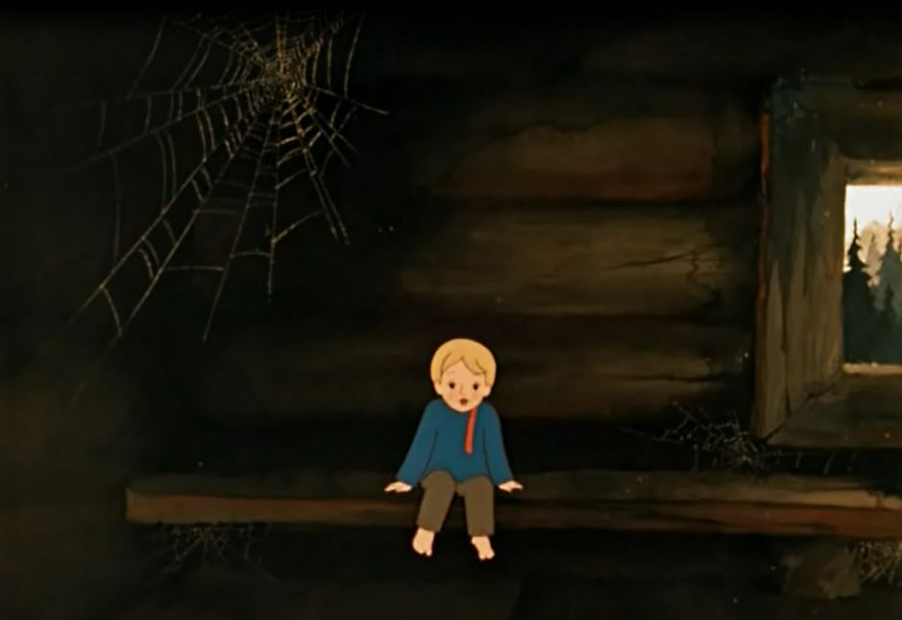

Slide 12
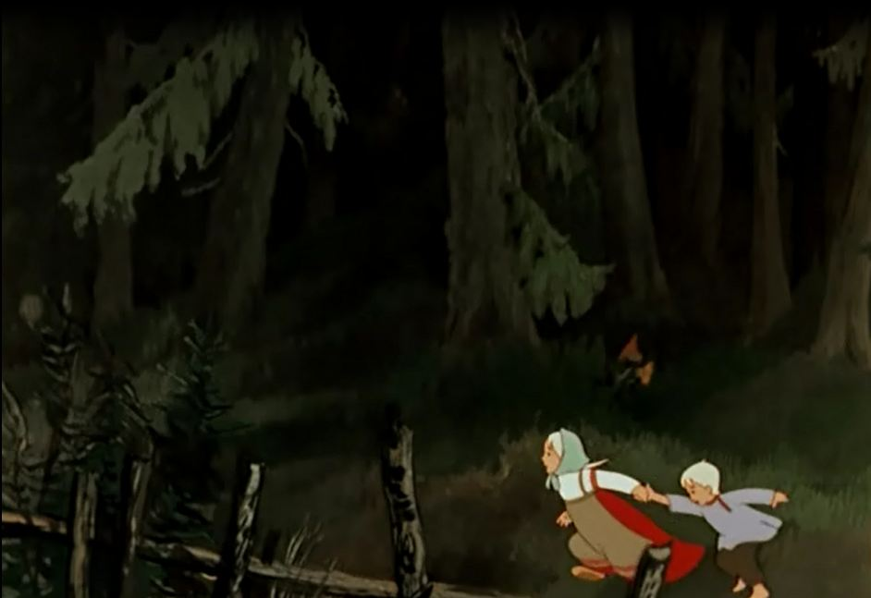

Slide 13
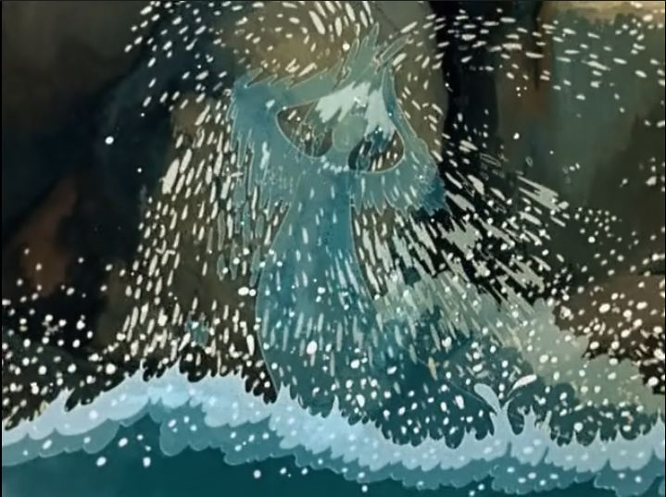
1
2
3
8
5
7

Slide 14
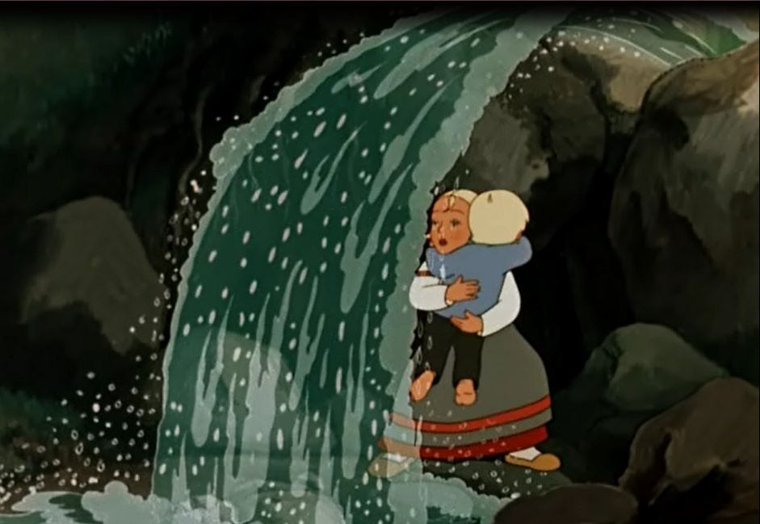

Slide 15
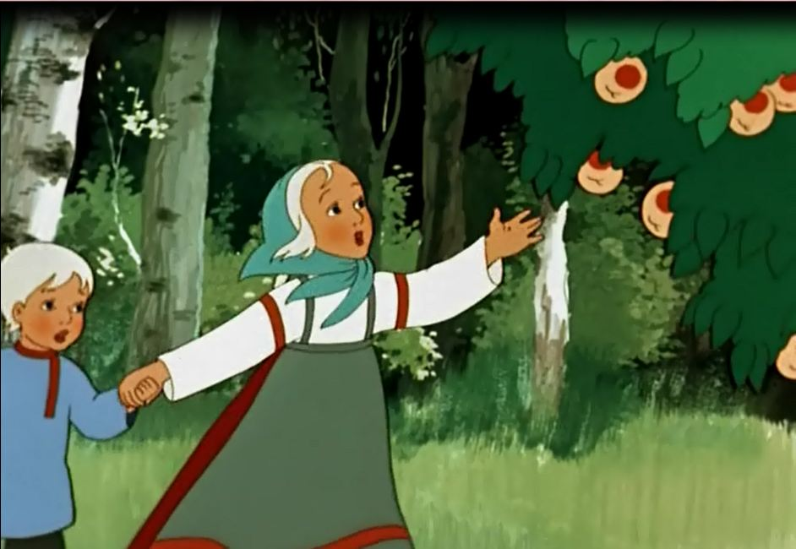

Slide 16
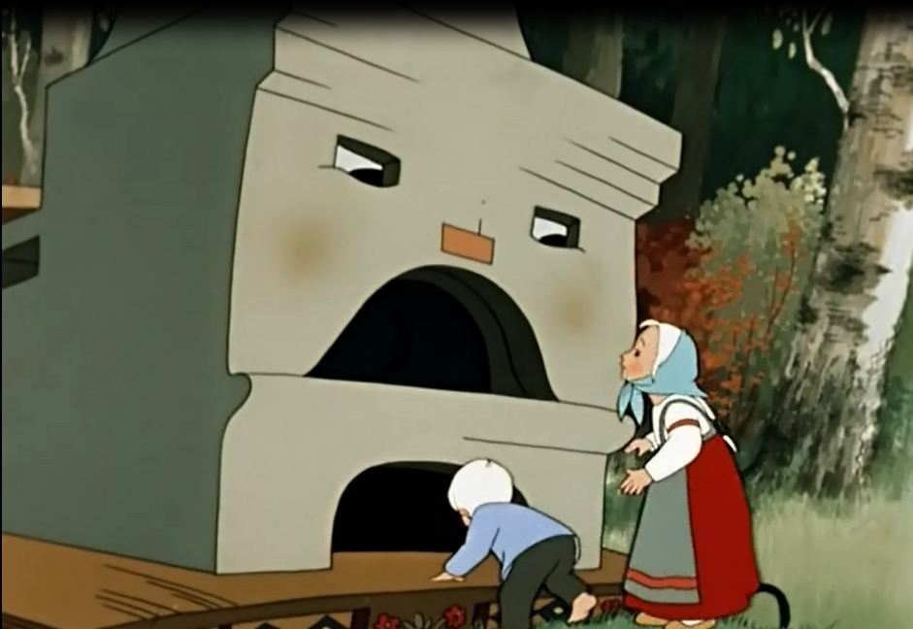

Slide 17
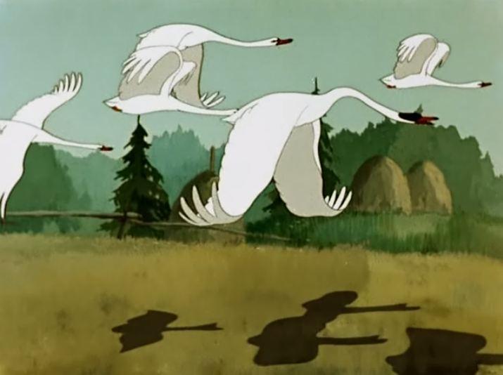

Slide 18
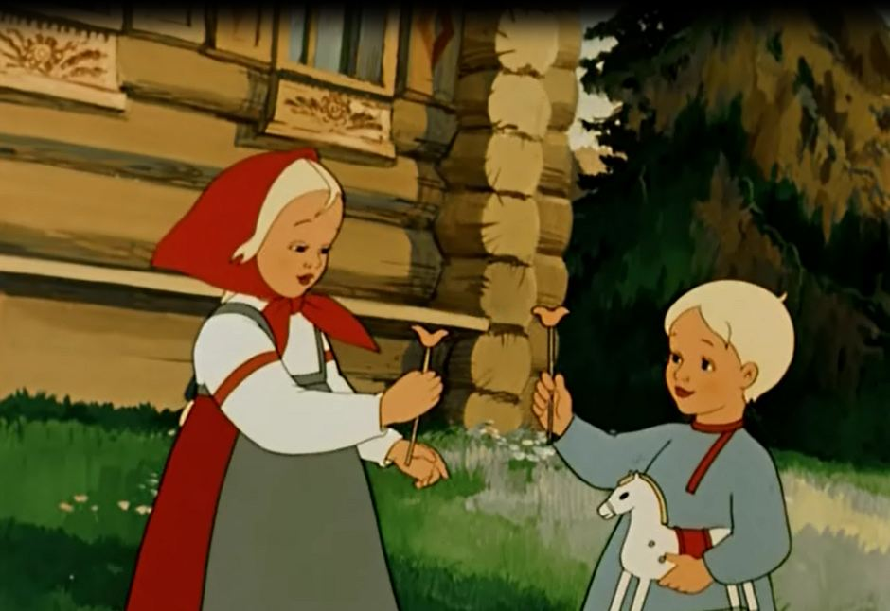

Slide 19
Помните о том, что добро, сделанное вами, к вам добром и вернется!

